Slide 1
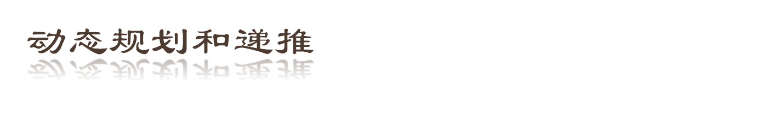
北京大学 陈峰宏

Slide 2

B1 3 C1 1 D1
2 1
3 4 2
A1 C2 E1
2 1 2
3
B2 5 C3 1 D2
阶段
状态
决策
转移方程
边界条件
问题：求从A1到E1的最短路径长度。
f(i)=min{f(j)+g(i, j)}，
f(i)表示到从起点到节点i的最短路径长度
阶段
状态
A B C D E
思考：如果定义“路径长度”为实际长度模3的余数，为了求A1到E1的最短“路径长度”，还能用上述方法吗？
f(A1)=0

Slide 3

最优子结构
  最优决策序列的字序列也是最优的
无后效性
  决策只取决于当前状态的特征因素，而和到达此状态的方式无关

Slide 4

递推同样需要状态的划分和无后效性
但是递推的转移函数（状态转移方程）通常不包括max和min，而是一些统计函数——如求和
递推的难点通常在状态建模和转移函数的确定
综上所述，将递推看成动态规划的一种形式是没问题的
因此，接下来的内容将不区别动态规划和递推

Slide 5

n个小朋友排队（每个小朋友都不一样高）。两个小朋友a和b能够互相看见当且仅当排在它们中间的小朋友比a和b都要矮。已知队伍中一共有m对小朋友可以互相看见，问有可能有多少种排队方式。
数据范围：n<=80,m<=10000

Slide 6
出题者想考察的是什么？
那么，有什么问题是不太需要考虑的？
由此可以发现什么？

Slide 7

从上面的分析可以看出，动态规划可以看成是对搜索的一种记忆化优化
动态规划就是将搜索时重复结算的状态保存下来，以空间换时间。
记忆化搜索往往是按自顶向下的方向求解，而我们平常所写的动态规划往往是自底向上的方向求解。
故实质上可以看成是记忆化搜索的一种非递归形式

Slide 8

有n个灯， 个开关，每个开关恰好控制3个灯（摁下去则改变那3个灯的状态），且任意两个开关控制的灯都不完全相同
给定n个灯的初始状态和目标状态
你需要打开恰好m个开关，达到目标状态
一开始所有的开关都是关着的
共有多少种方案（输出方案数模10007）？
数据范围(n<=1000,m<=1000)

Slide 9

先来个原始的想法
F(I,j)表示打开i个开关，到达状态j（j不是一个数，而是表示一个状态，可能需要一个长度为n的二进制数）的方案数
问题
每个开关只能打开一次——无后效性？？？
时间和空间复杂度！！！！

Slide 10

观察——对于初始状态和目标状态，输入中用个2n个数来描述
根据对称性，只需要知道两者有多少个灯有区别即可——需要一个数来描述
问题可以转化成，输入n，m，k（需要改变k个灯的状态），输出方案数
顺其自然，可以想到状态的表示，也可以如此简化

Slide 11

F(I,j)表示打开i个开关后，改变了j个灯的状态的方案数
需要注意什么问题？
先开开关A，后开开关B，和先开B，后开A是不是同一种方案？
存在什么问题？
后效性仍然存在！！！无法解决重复打开同一开关的问题

Slide 12

记F(i,j)为打开i个开关（不重复），改变j个灯的方案数
F(i,j)=最后一个开关随意选的方案数——最后一个开关与前面某个重复的方案数
前者很好计算
后者@@，无从下手？

Slide 13

如何计算与前面某个状态重复的方案数？
已经打开了i-1个开关，有可能于任何一个重复
假设与第t个开关重复，去掉这两次操作（第t次和第i次），考虑接下来的i-2次操作
惊奇的发现，它与i次操作的结果相同
故与前面某个状态重复的方案数=f(i-2,j)*(i-1)

Slide 14

综上所述，此题共有状态n*m个
状态转移所需时间复杂度O(1)
空间复杂度共为O(n*m)
时间复杂度为O(n*m)
还需要考虑的问题？
  预处理
  边界条件的判断
  最后答案需要的处理
  模10007剩余类的除法（10007是质数）

Slide 15

可以先尝试简单的模型，再加以完善
学会把握住简化模型的关键点
有时可以通过观察数据范围，建立不同的模型
熟练的建立动态规划模型需要经验

Slide 16

动态规划的优化通常可以比较明显的分成两类
  降低时间复杂度的优化——通常称为降维
  不一定降低时间复杂度的优化——可以称为剪枝
并不是说降维一定比剪枝好，许多动态规划的剪枝空间还是很大的
但是剪枝通常没有固定的方法，需要的是大量经验。因此，这里着重讲动态规划的降维

Slide 17

使用队列、栈等线性数据结构降维
使用较高级的数据结构降维
四边形不等式
*凸（凹）完全单调性@@

Slide 18

给定m种砝码，每种砝码ai个，需要知道1克，2克……n克这些重量的物体能否秤出。
M<=10000,n<=10000,ai<=10000。

Slide 19
很常见的一类动态规划题
先不考虑时间复杂度，请给出一个动态规划建模方案。

Slide 20
考虑到时间复杂度，我们至少需要达到什么样的效果？
原方案中哪里有冗余？
发现了什么，如何优化？

Slide 21

地上并排插着n块木板，每块木板高度为ai，宽度为1。
请在这些木板上画出一个长方形用于广告，使得这个长方形的面积最大。
数据范围n<=1000000

Slide 22
先考虑简单想法
将想法细致化，问题可以简化至什么程度？
结合数据结构，如何优化？

Slide 23

通常有一个浅显的建模（不一定哦O(∩_∩)O~）
转移方程有可优化的余地
接下来，需要观察
更进一步，有可能需要计算和推导
基本要求：需要对各种基础数据结构“融会贯通”（栈，队列……）

Slide 24

国王想要游览整个城市。城市有一个n*m矩阵形状的交通路线。已知国王游览的“大方向”是从南向北（即绝不向南走），且不会经过重复的地方两次或以上。
每条东西向的街道都有一个权值（可以是负数），表示国民对国王的欢迎程度。问你如何设计游行路线，能够使得国王在游行的过程中受欢迎程度最高。
每条东西向的街道都有一个长度，国王讨厌总是往同一个方向行走超过L米，你必须满足他的要求。

Slide 25
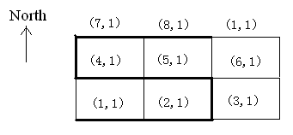
一个样例（如图）
（a，b）表示该街道欢迎度为a，长度为b
当L=2时，最佳游览路线如黑线所示。
数据范围n<=100,m<=10000,L<=3000000

Slide 26
如何建立一个简单的动态规划模型？
出题者的考察点应该是什么？

Slide 27
时间复杂度能否达到要求？
状态转移是否有优化的可能？
问题较复杂，能否拆分？
决策的确定有着什么样的充要条件？

Slide 28
需要考虑什么特殊情况（边界条件）？

Slide 29

一个N行M列的矩阵，矩阵中的某些方格上堆放了一些家具，其他的则是空地。有一台钢琴在初始位置(x0,y0)，并且可以在空地上滑动，但不能撞上家具或滑出舞厅 。每个时刻，钢琴都会随着船体倾斜的方向向相邻的方格滑动一格，相邻的方格可以是向东、向西、向南或向北的。可以在某一时刻对钢琴施加魔法，这样在这一时刻，钢琴就会停留在原地不动。现在知道每一时刻钢琴将要往什么方向移动，请你安排施加魔法的时间，使得钢琴移动的总距离最长。
我们对钢琴的移动趋势是按时间的区间来描述的，且从1开始计算时间，比如“在[1, 3]时间里向东移动，[4, 5]时间里向北移动”， 一共有K个时间区间。（N,M<=200，K<=200）

Slide 30
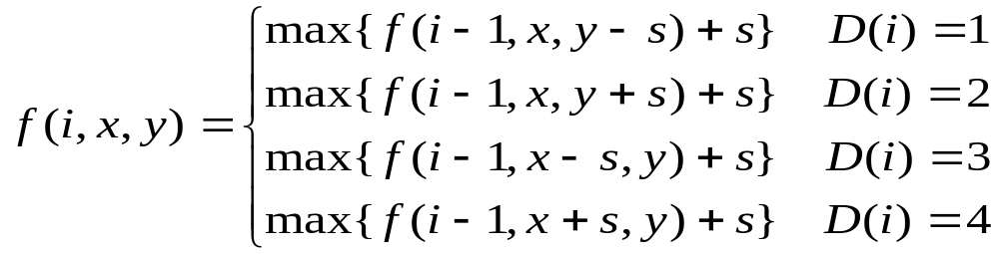
设F(i,x,y)表示保证“第i段时间区间结束后，钢琴停在坐标(x,y)”的情况下，最长能进行的滑动距离。并且定义：T(i)表示第i段时间区间的长度，D(i)表示第i段时间区间内的风向，1表示东，2表示西，3表示南，4表示北。F的转移方程是：
转移条件：
每个时间单位最多滑动一格，也就是滑动距离不能超过T(i)，s<=T(i)。
若在D(i)的反方向上（因为我们这里是利用前面的结果倒推，所以是反方向），离(x,y)最近的障碍物距离为E(x,y)，则s<E(x,y)。因为钢琴不能经过障碍物所在的格子。并且不能出边界。

Slide 31
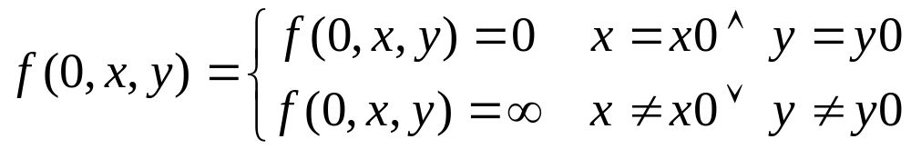
边界条件：
该算法的时间复杂度是O(n³k)，我们需要进行优化。
由F的转移方程实际上是根据D(i)的不同而不同，我们只着重分析D(i)的一种情况，就可以同理推出其他情况。不妨设D(i)=1.

Slide 32

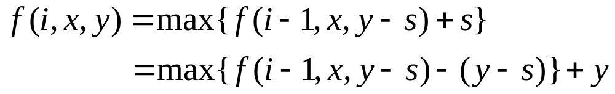
当D(i)=1时，实际上我们可以一行一行地考虑如何求F值。
事实上我们可以对每个y，求出相应的(y-s)的取值区间。随着y的增加，(y-s)的区间的左右边界都递增。这样我们可以用一个队列维护需要计算的状态。
设a(k)=f(i-1,x,k)-k

Slide 33
维护一个元素值递减的序列P，满足
P₁<P₂<P₃<…<P_{m}
a_{P1}>a_{P2}>a_{P3}>…>a_{Pm}
若当前的状态区间为[A,B]，有P₁>=A。
在维护当前的状态区间[A，B]时，需要以下操作
将a_{B}插入队尾，若队尾a_{pm}<a_{B}，则删除a_{pm}（因为可以证明状态a_{pm}在以后永远不会用到）。直到队尾元素值大于a_{B}为止。
若队首P₁<A，则删除P₁；直到P₁>=A为止。
取出队首元素，即区间[A,B]的最大状态值。

Slide 34
这样每个元素进队一次，出队一次。每次取最大值的操作复杂度是O(1)。
所以计算一行的复杂度就优化到了O(N)。
在D(i)=2,3,4的时候也可以同样处理。
那么，整个算法的时间复杂度就优化到了O(N²k)。

Slide 35

复杂的问题先分开来看
细致的分析需要严格推导
呆板的数据结构需要灵活运用

Slide 36
栈，一端进出
队列，一端进，一端出
建模——请不要按规则进出

Slide 37
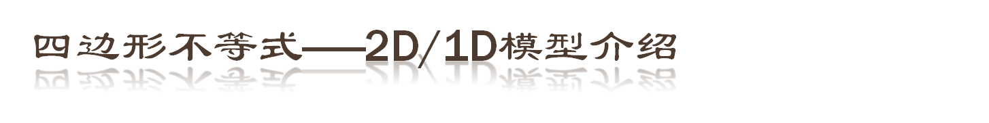
假设数据范围为n
状态数为n*n
状态转移方程复杂度为O(n）
则称当前的模型为2D/1D的。
四边形不等式最常见得使用就是在2D/1D模型中

Slide 38
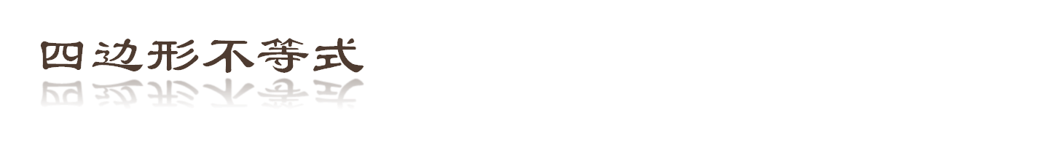
2D/1D模型有下列常见的状态转移方程形式
d[i,j]=min{d[i,k-1]+d[k+1,j]+w[i,j]}
其中，若w满足不等式
w[a,c]+w[b,d]<=w[b,c]+w[a,d](a<b<c<d)
则称w满足四边形不等式

Slide 39
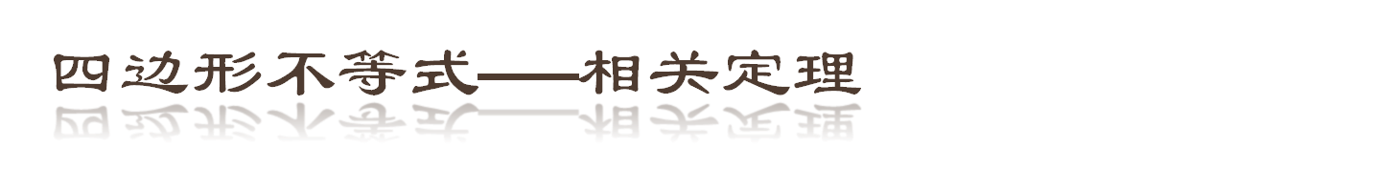
定理一——若w满足四边形不等式，则d满足四边形不等式
定理二——设让d[i,j]取得最小值的k（路径）为K[i,j]，则有k[i,j-1]<=k[i,j]<=k[i+1,j]
w满足四边形不等式当且仅当w[i,j]+w[i+1,j+1]<=w[i+1,j]+w[i,j+1]

Slide 40
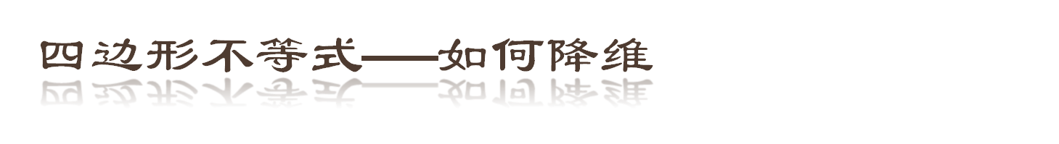
根据定理二，可以在动态规划的过程中记录路径。
然后，在求d[I,j]的过程中，k的枚举只需要在K[i-1,j]和K[I,j+1]之间即可。
也就是说，从d[I,1]到d[I,m]，k总共只枚举了O(m)的量级。
因此整体的时间复杂度是O(n^2)

Slide 41
但是，我们在实际做题过程中，一般都不会去严格推导或者证明四边形不等式
一般使用四边形不等式，都是根据经验（直觉）来判断
但是，这些判断也有一些根据
在这里，我只能稍微讲一些典型的四边形不等式例题，而准确的使用需要经验的积累。

Slide 42
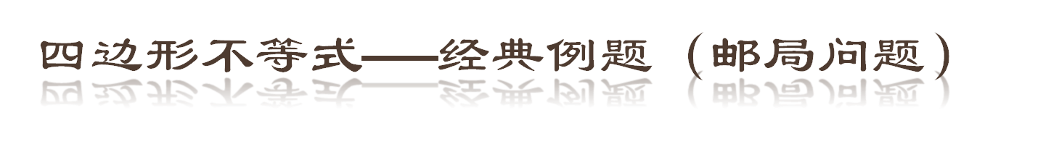
有n个村庄，在一条直线上，告诉你每个村庄的位置。现在需要在这些村庄里建m个邮局，使得所有村庄到最近的邮局的路程总和最小。

Slide 43
初始模型的建立
如何分块？
最后一块的选择有没有什么特点？
根据不严格的推导，直奔定理二！！
四边形不等式！！！

Slide 44
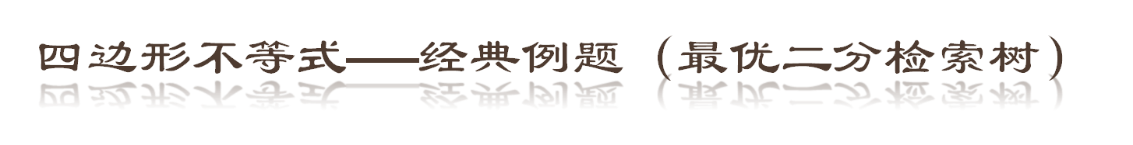
给出n个数据a1<=a2<=……<=an和他们的频数f1,f2,……fn，构造一棵二分检索树T，使得每个数据的深度di与fi乘积之和最小。

Slide 45
先建立2D/1D模型
再考虑决策的选择是否有某种规律。
从抽象的模型出发，尝试暂时摒弃具体的推导。

Slide 46


Slide 47

下一次课我们会讲凸完全单调性模型下动态规划的降维，由于课程可能会比较难，因此大家可以先预习一下《算法艺术与信息学竞赛》第153至156页，也请好好复习一下四边形不等式和线性数据结构的内容。

